Slide 1
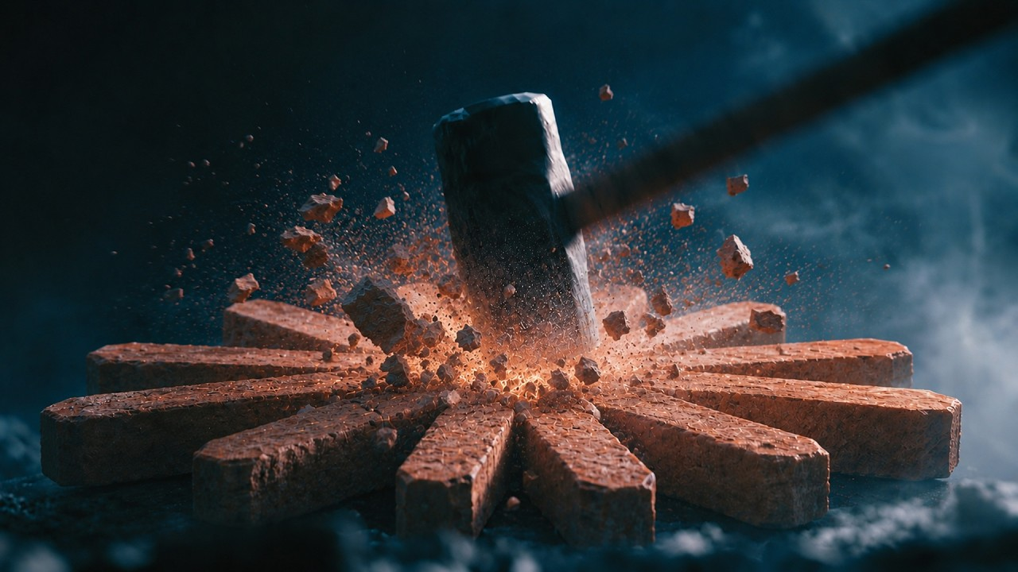
DREAMLABS COLLECTOR
클로드 뚝배기를 깨버린, 미친 AI PPT가 나왔습니다.
이 영상은 기존 AI PPT의 한계를 뛰어넘는 새로운 AI PPT 도구 '젠스파크(Genspark)'를 소개합니다. 기존 AI PPT가 보여주던 인위적인 느낌과 디자이너의 추가 작업 필요성을 젠스파크는 특정 원칙과 스킬 적용을 통해 해결할 수 있다고 주장합니다. 영상은 젠스파크를 활용하여 평생 고품질 PPT를 자동으로 생성하는 모든 노하우를 공유하는 것을 목표로 합니다. 특히, '클로드 뚝배기를 깨버린'이라는 표현에서 알 수 있듯이, 다른 AI 도구 대비 젠스파크의 우월성을 강조하고 있습니다. 핵심은 단순히 도구를 사용하는 것을 넘어, 제시된 프롬프트 원칙을 적용하는 데 있습니다.
CHANNEL
VIDEO ID
페이퍼로지
eMms4eiiL1s
source: https://www.youtube.com/watch?v=eMms4eiiL1s | video_id: eMms4eiiL1s | generated: 2026-06-24T15:49:45Z

Slide 2
Executive Summary
영상 시청 전 빠른 정보 습득을 위한 요약
SUMMARY
이 영상은 기존 AI PPT의 한계를 뛰어넘는 새로운 AI PPT 도구 '젠스파크(Genspark)'를 소개합니다. 기존 AI PPT가 보여주던 인위적인 느낌과 디자이너의 추가 작업 필요성을 젠스파크는 특정 원칙과 스킬 적용을 통해 해결할 수 있다고 주장합니다. 영상은 젠스파크를 활용하여 평생 고품질 PPT를 자동으로 생성하는 모든 노하우를 공유하는 것을 목표로 합니다. 특히, '클로드 뚝배기를 깨버린'이라는 표현에서 알 수 있듯이, 다른 AI 도구 대비 젠스파크의 우월성을 강조하고 있습니다. 핵심은 단순히 도구를 사용하는 것을 넘어, 제시된 프롬프트 원칙을 적용하는 데 있습니다.
source: https://www.youtube.com/watch?v=eMms4eiiL1s | video_id: eMms4eiiL1s | generated: 2026-06-24T15:49:45Z

Slide 3
Video Structure
영상 구성과 논리 흐름
01
영상 시작 및 기존 AI PPT의 한계 문제 제기
02
젠스파크를 활용한 최초 MD 파일 생성 및 수정 과정
03
수정된 MD 파일을 젠스파크에 적용하여 PPT 생성 시연
04
원칙 미적용(무지성) 생성물과 스킬 적용 생성물 비교
05
고품질 PPT를 위한 핵심 스킬 및 10가지 프롬프트 원칙 설명
06
다양한 스킬 적용 예시 (A, B, 마스터카드) 및 실습 파일 안내
source: https://www.youtube.com/watch?v=eMms4eiiL1s | video_id: eMms4eiiL1s | generated: 2026-06-24T15:49:45Z

Slide 4
Key Ideas
정보게시물로 전환할 핵심 아이디어
01
젠스파크는 AI PPT의 고질적인 문제인 'AI 티'를 제거하고 전문가 수준의 결과물을 제공하는 데 중점을 둡니다. (메타데이터 기반 추론)
02
핵심은 MD 파일 기반의 구조화된 입력과 상세한 프롬프트 엔지니어링을 통해 AI의 결과물을 정교하게 제어하는 것입니다.
03
제시된 10가지 프롬프트 원칙(예: 제목에 결론 포함, 차트 활용, 폰트 통일, 밀도 유지, 출처 표기)은 젠스파크 활용의 성공 열쇠입니다.
04
단순한 AI 도구 사용을 넘어, 사용자의 의도를 정확히 반영하는 '스킬' 적용이 고품질 PPT 생성의 필수 요소입니다.
05
젠스파크는 기존 AI PPT 솔루션(클로드 등) 대비 차별화된 성능과 결과물을 제공한다고 주장합니다. (메타데이터 기반 추론)
06
이 워크플로우를 통해 비전문가도 디자이너 수준의 PPT를 자동화하여 제작할 수 있는 가능성을 제시합니다.
source: https://www.youtube.com/watch?v=eMms4eiiL1s | video_id: eMms4eiiL1s | generated: 2026-06-24T15:49:45Z

Slide 5
DreamLabs Application
DreamLabs 내부 적용 관점
01
기술 브리핑, 연구 결과 발표 등 DreamLabs 내부 프레젠테이션 자료의 신속한 초안 생성 및 자동화.
02
제시된 10가지 프롬프트 원칙을 DreamLabs의 표준 PPT 가이드라인으로 활용하여 일관된 고품질 자료 제작.
03
연구원 및 엔지니어의 PPT 디자인 부담을 경감하고, 핵심 연구 내용 전달에 집중할 수 있도록 지원.
04
새로운 프로젝트 제안서나 내부 보고서의 시각화 작업을 가속화하여 의사결정 과정 효율화.
05
MD 파일 기반의 구조화된 콘텐츠 생성 방식이 DreamLabs의 문서화 및 지식 관리 시스템에 적용될 수 있는지 검토.
source: https://www.youtube.com/watch?v=eMms4eiiL1s | video_id: eMms4eiiL1s | generated: 2026-06-24T15:49:45Z

Slide 6
Verification Required
모델 추론/metadata 한계/원본 확인 필요
01
젠스파크가 '클로드 뚝배기를 깨버린' 수준의 성능 우위를 실제로 제공하는지 직접적인 벤치마크 및 비교 검증. (메타데이터 기반 추론)
02
AI 생성물의 'AI 티'가 완전히 사라지고 디자이너의 손길 없이도 고품질 결과물이 나오는지 실제 사용 사례를 통한 확인. (메타데이터 기반 추론)
03
제시된 10가지 프롬프트 원칙이 실제 다양한 콘텐츠에 얼마나 효과적으로 적용되며, 학습 곡선은 어느 정도인지 실습을 통한 검증.
04
젠스파크의 기업용 라이선스 및 비용 모델, 그리고 DreamLabs 환경에 통합 가능성 여부 조사.
05
영상에서 언급된 '겟디자인엠디' 및 'MD파일 공유' 링크의 유효성 및 제공되는 리소스의 실용성 확인.
source: https://www.youtube.com/watch?v=eMms4eiiL1s | video_id: eMms4eiiL1s | generated: 2026-06-24T15:49:45Z

Slide 7
Source & Download Metadata
게시물과 문서 산출물 추적 정보
METADATA
Title: 클로드 뚝배기를 깨버린, 미친 AI PPT가 나왔습니다.
Channel: 페이퍼로지
Video ID: eMms4eiiL1s
Source URL: https://www.youtube.com/watch?v=eMms4eiiL1s
Playlist ID: PLHwM6idVO2zyqi2IZeDAiP5QBqRXd2Zyh
Generated at: 2026-06-24T15:49:45Z
Source basis: metadata_and_model_inference
source: https://www.youtube.com/watch?v=eMms4eiiL1s | video_id: eMms4eiiL1s | generated: 2026-06-24T15:49:45Z

